Slide 1
Levitikus
(3 Mose)
https://dwellingintheword.wordpress.com/2019/09/02/2696-revelation-1/

Slide 2
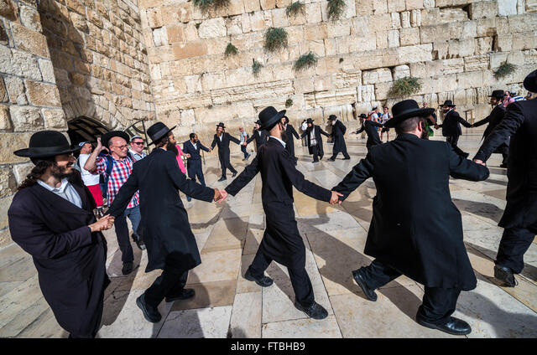
3. Predigt Levitikus:
Feiern
(Levitikus 23 )
https://www.alamy.de/stockfoto-orthodoxe-juden-tanzen-vor-der-klagemauer-kotel-oder-klagemauer-auch-genannt-judisches-viertel-altstadt-jerusalem-israel-101058701.html
Notes:
Aus Livenet

Slide 3
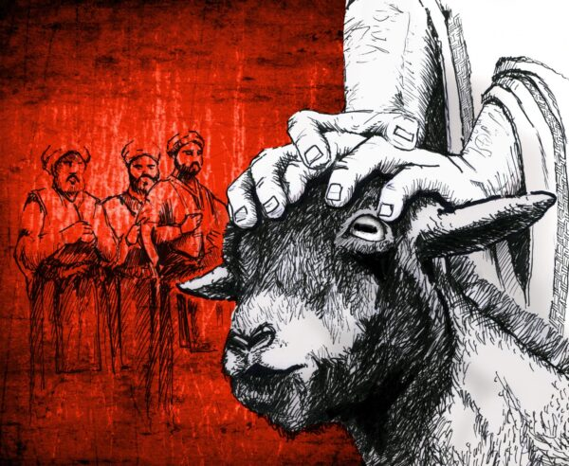
Levitikus
Levitikus –
durch Jesus am Kreuz erfüllt!
https://commons.wikimedia.org/wiki/File:Die_Spr%C3%BCchen_Salomos.jpg
Notes:
Aus Livenet

Slide 4
Und ihr sollt euch am ersten Tag prächtige Baumfrüchte nehmen, Palmwedel und Zweige von dicht belaubten Bäumen und von Bachpappeln und sollt euch vor dem HERRN, eurem Gott, sieben Tage freuen. (Levitikus 23,40).
https://commons.wikimedia.org/wiki/File:Die_Spr%C3%BCchen_Salomos.jpg
Notes:
Aus Livenet

Slide 5
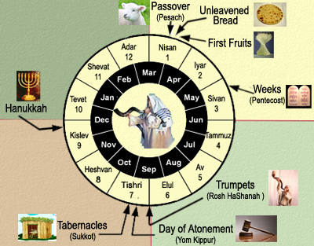
Levitikus
https://commons.wikimedia.org/wiki/File:Die_Spr%C3%BCchen_Salomos.jpg
Notes:
Aus Livenet

Slide 6
«Und er sagte zu ihnen: Geht hin, esst fette Speisen und trinkt süsse Getränke und sendet Anteile dem, für den nichts zubereitet ist! Denn der Tag ist unserm Herrn heilig. Und seid nicht bekümmert, denn die Freude am HERRN, sie ist eure Bergfestung» (Neh 8,10)!
https://commons.wikimedia.org/wiki/File:Die_Spr%C3%BCchen_Salomos.jpg
Notes:
Aus Livenet

Slide 7
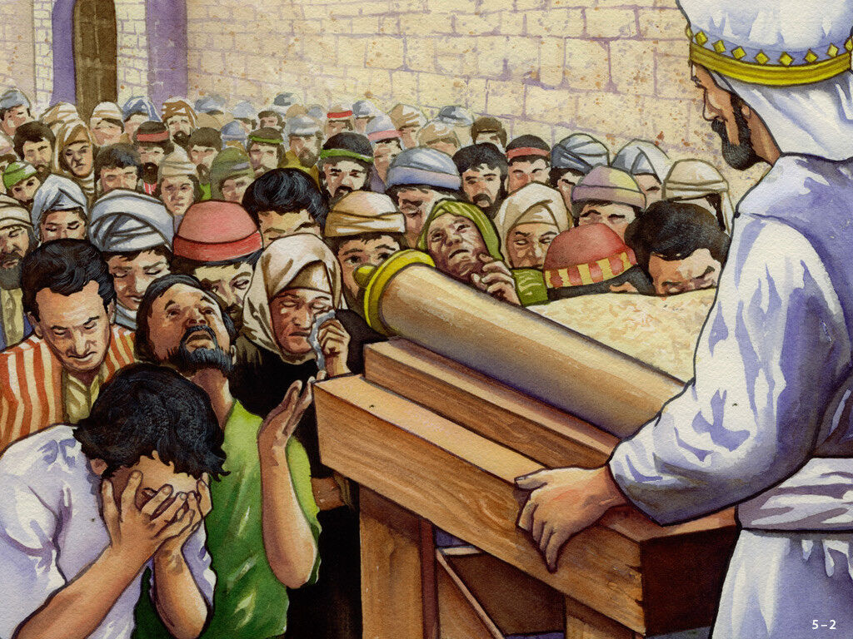
https://www.freebibleimages.org/illustrations/cef-nehemiah5/
Notes:
Aus Livenet

Slide 8
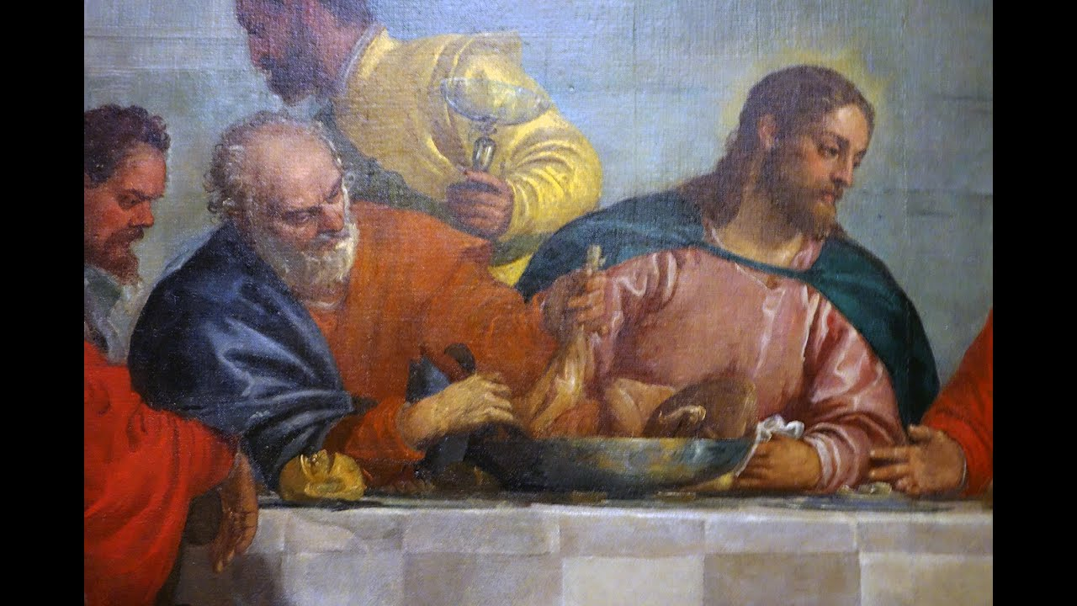
Klippdachs
https://whitecloudfarm.org/de/home-de-de/der-junge-joseph-und-die-traeume/teil-iii
https://smarthistory.org/paolo-veronese-feast-in-the-house-of-levi/
Notes:
Aus Livenet

Slide 9
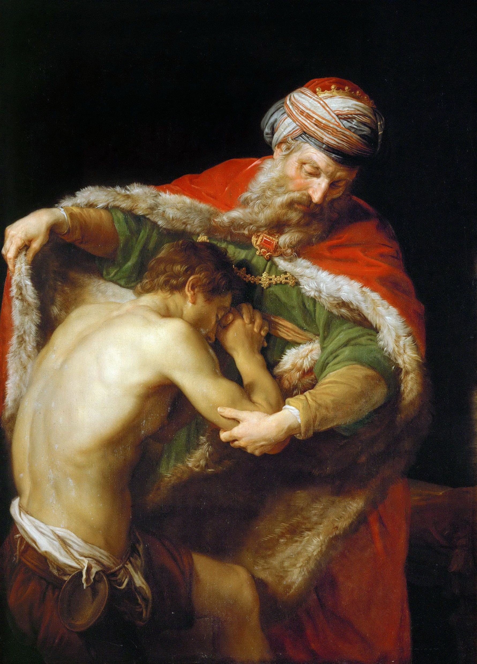
https://en.wikipedia.org/wiki/Parable_of_the_Prodigal_Son.
Notes:
Aus Livenet

Slide 10
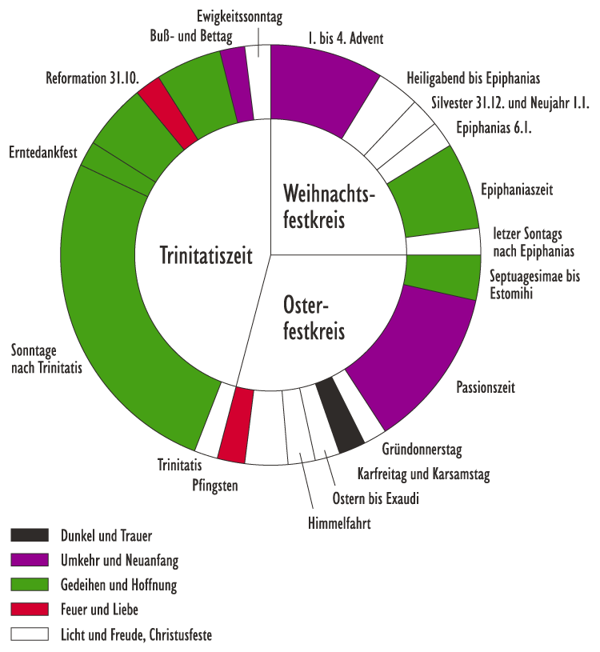
Klippdachs
https://diekirche.info/wissenswert/kirchenahr/
Notes:
Aus Livenet

Slide 11
Klippdachs
Notes:
Aus Livenet

Slide 12
Klippdachs
https://image.schoener-wohnen.de/13182508/t/we/v11/w1440/r1.5/-/haengematte-ikea-hamnoen.jpg
Notes:
Aus Livenet

Slide 13
Klippdachs
Notes:
Aus Livenet

Slide 14
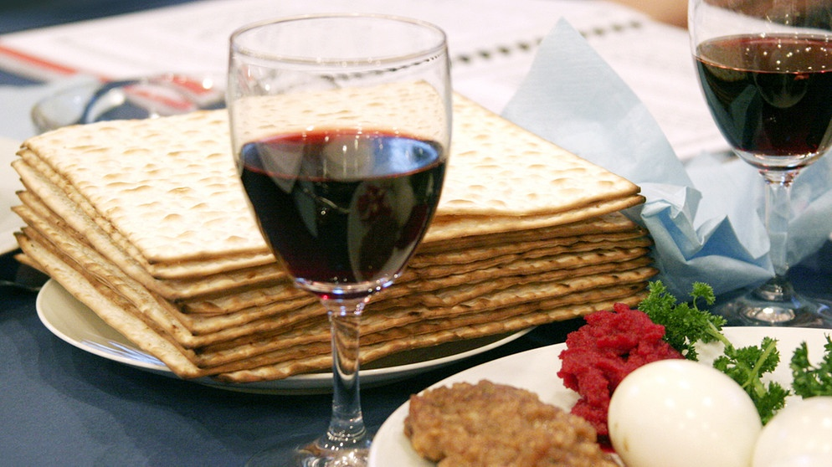
https://www.br.de/themen/bayern/feiertage-pessach-seder100.html
https://commons.wikimedia.org/wiki/File:Die_Spr%C3%BCchen_Salomos.jpg
Notes:
Aus Livenet

Slide 15
Klippdachs
Notes:
Aus Livenet

Slide 16
Klippdachs
https://www.ucg.org.au/learn/read/bible-insights-weekly/biw-archive/the-wave-sheaf-offering-foreshadowing-salvation
Notes:
Aus Livenet

Slide 17
Klippdachs
Notes:
Aus Livenet

Slide 18
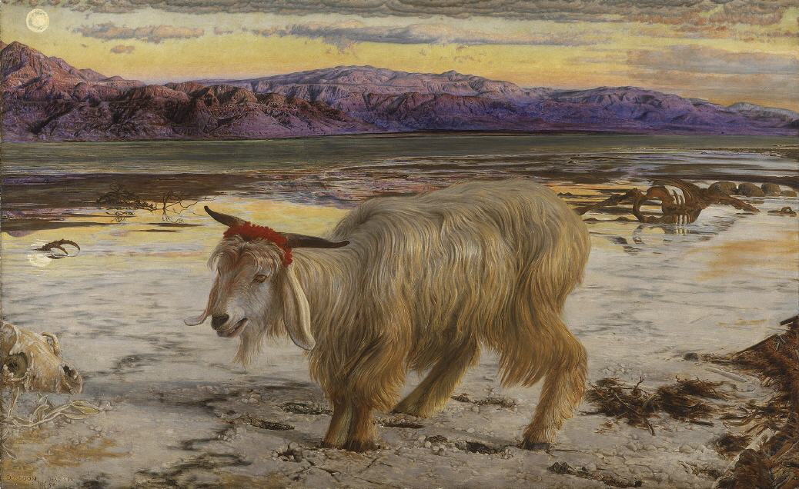
Der Sündenbock Gemälde von William Holman Hunt, 1854
https://commons.wikimedia.org/wiki/File:Die_Spr%C3%BCchen_Salomos.jpg
Notes:
Aus Livenet

Slide 19
Klippdachs
Notes:
Aus Livenet

Slide 20
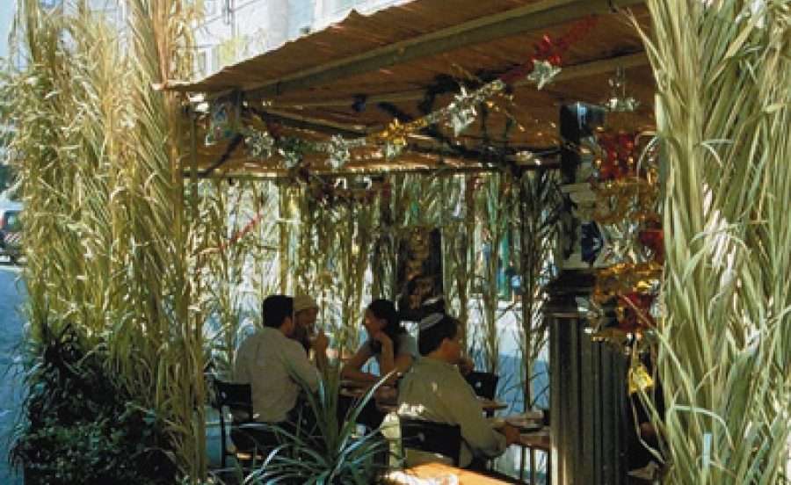
Klippdachs
https://www.jesus.ch/themen/glaube/theologie_philosophie_religion/judentum_israel/113038-sukkot_juedisches_fest_der_freude_ueber_gottes_guete.html
Notes:
Aus Livenet

Slide 21
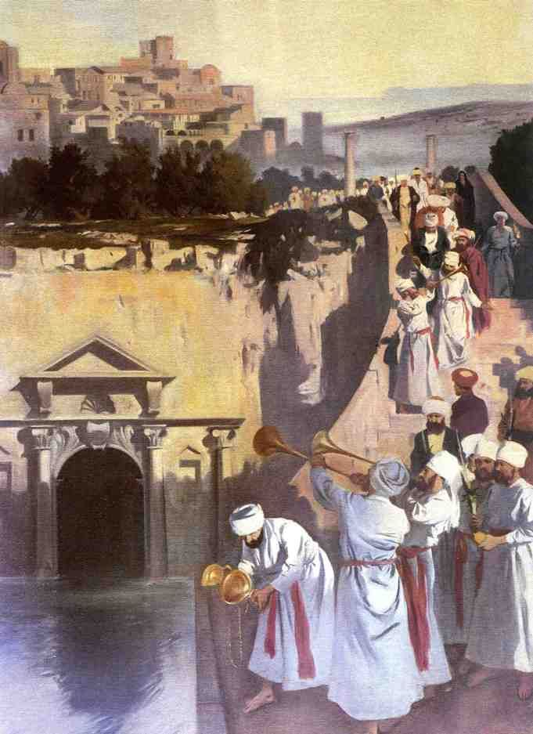
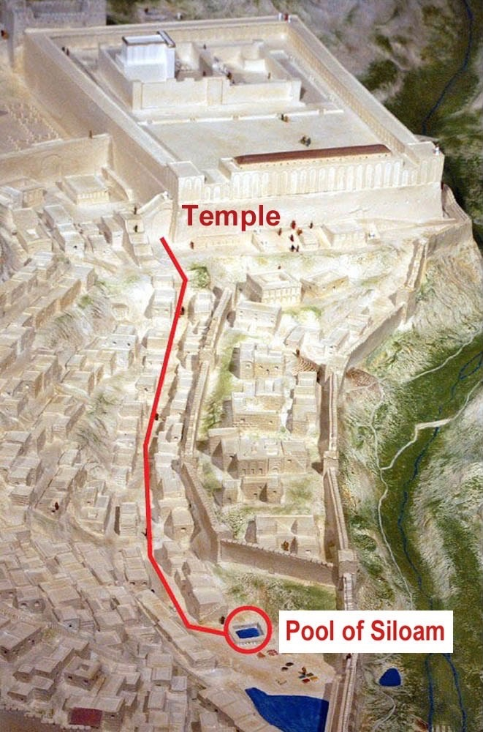
https://nation2nation.org/feast-of-tabernacles
https://commons.wikimedia.org/wiki/File:Die_Spr%C3%BCchen_Salomos.jpg
Notes:
Aus Livenet

Slide 22
Klippdachs
Notes:
Aus Livenet

Slide 23
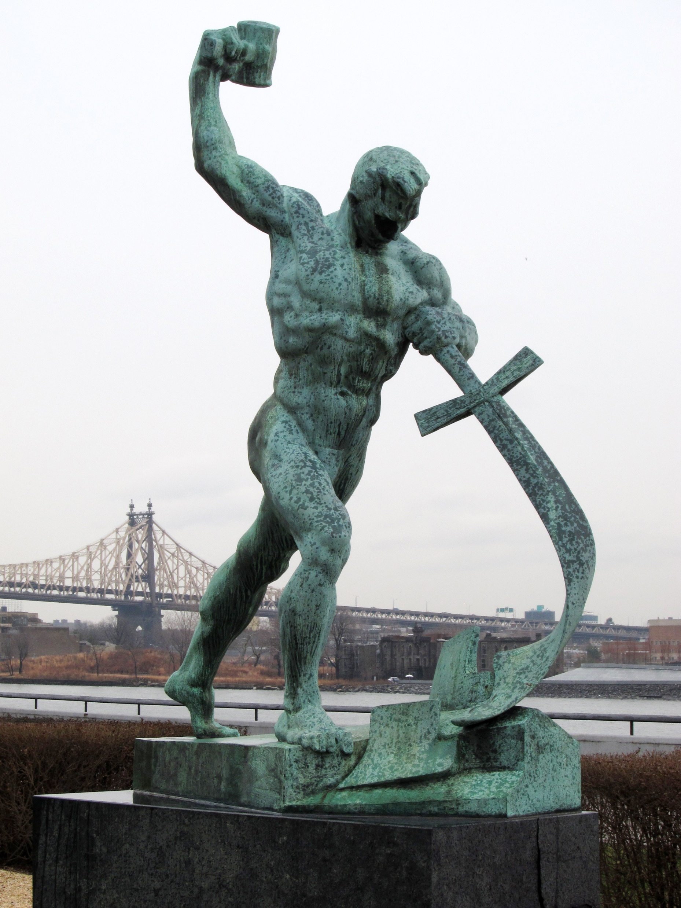
Klippdachs
https://de.wikipedia.org/wiki/Schwerter_zu_Pflugscharen
Notes:
Aus Livenet

Slide 24
Klippdachs
Notes:
Aus Livenet

Slide 25
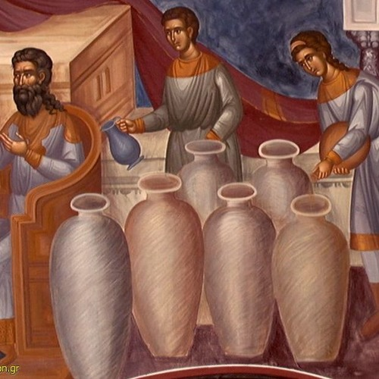
Klippdachs
https://soundcloud.com/user-699694340/2-so-nach-erscheinung-die-hochzeit-zu-kana
Notes:
Aus Livenet

Slide 26
Klippdachs
Notes:
Aus Livenet

Slide 27
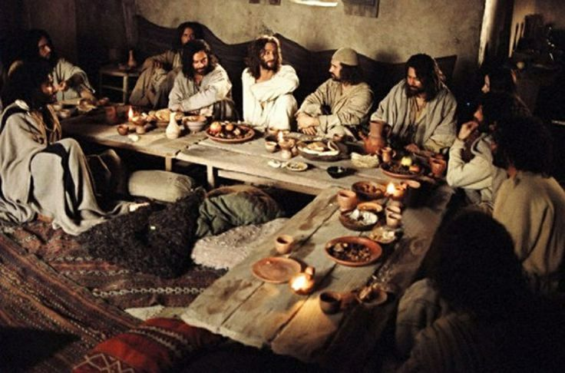
Klippdachs
https://rinaremy.wordpress.com/2015/02/21/word-for-the-day-21feb15/
Notes:
Aus Livenet

Slide 28
Klippdachs
Notes:
Aus Livenet

Slide 29
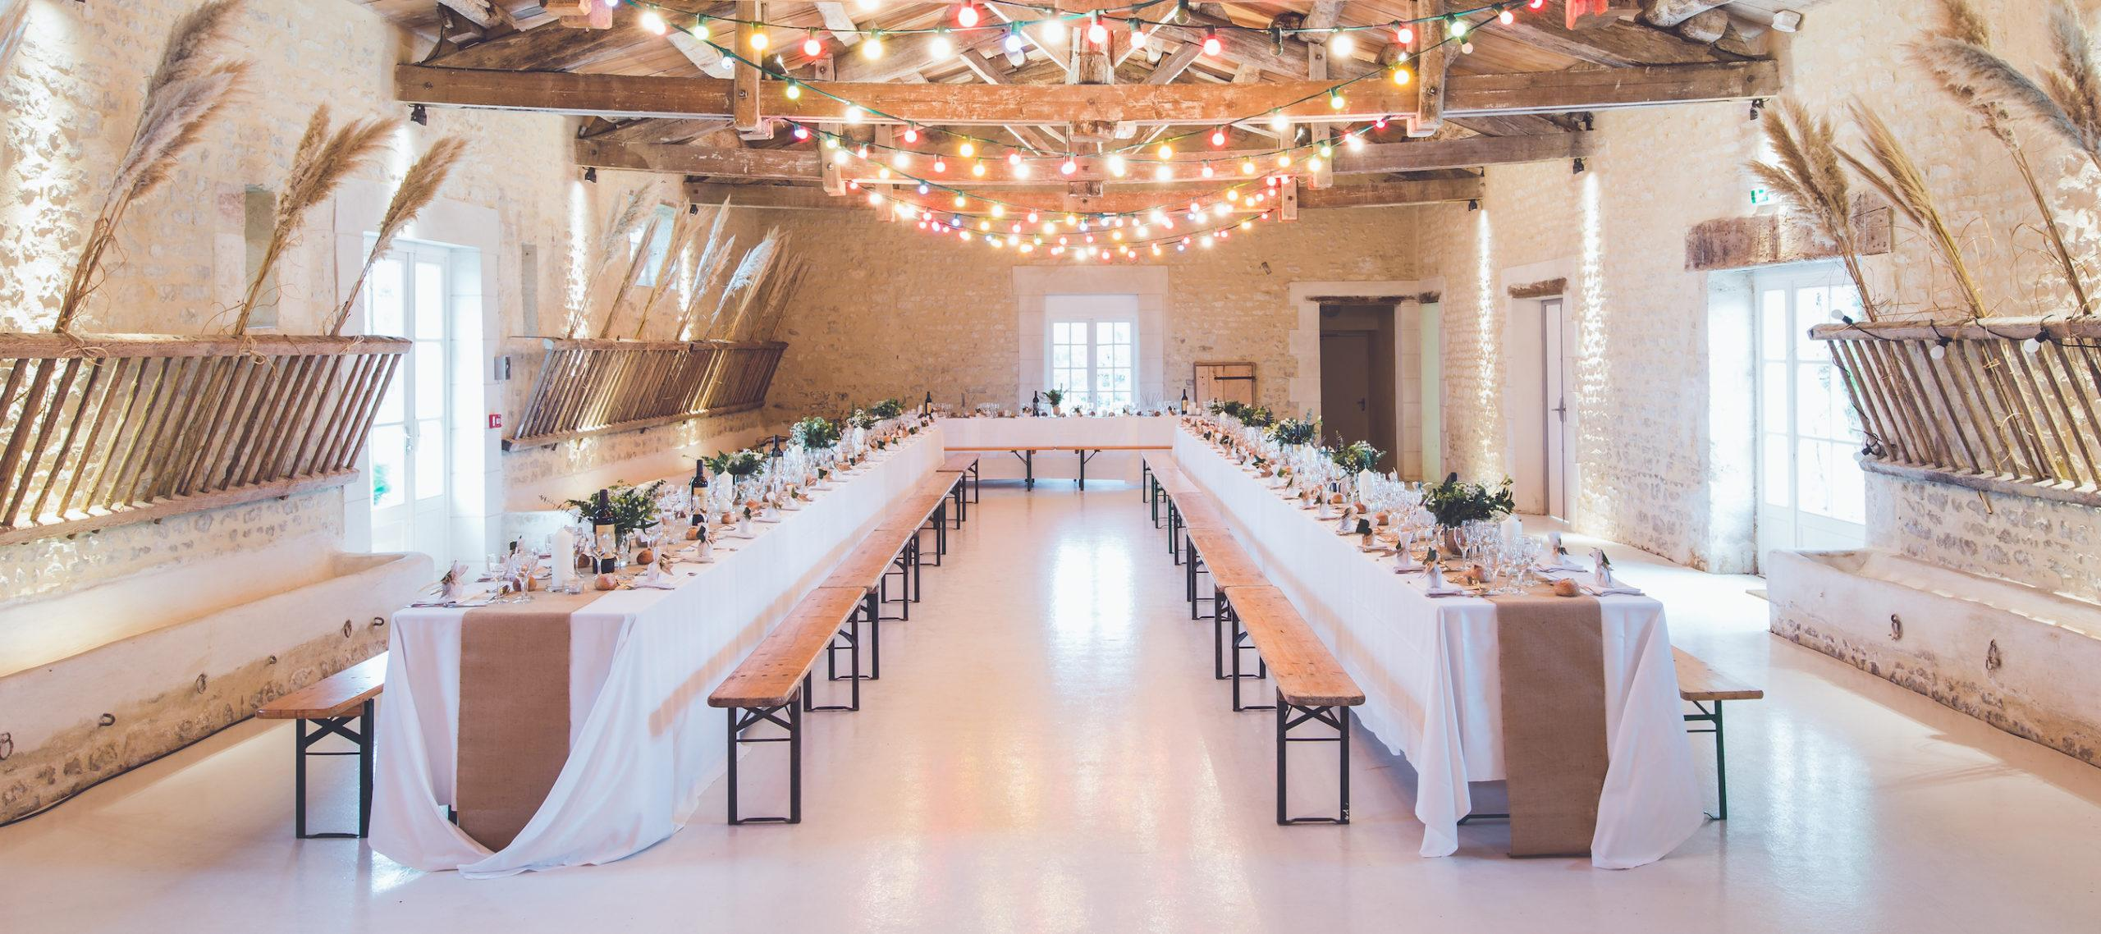
Klippdachs
https://corechristianity.com/resource-library/articles/does-god-really-invite-everyone/
Notes:
Aus Livenet

Slide 30
Klippdachs
Notes:
Aus Livenet

Slide 31
https://whitecloudfarm.org/de/home-de-de/der-junge-joseph-und-die-traeume/teil-iii
https://quebecattractions.ca/domaine-vineterra-tasting-wines-cheese-picking-visit-vineyard-picnic-shop-st-hilaire-activity
Notes:
Aus Livenet

Slide 32
Klippdachs
Notes:
Aus Livenet

Slide 33
Klippdachs
Und der Knecht kam herbei und berichtete dies seinem Herrn. Da wurde der Hausherr zornig und sprach zu seinem Knecht: Geh schnell hinaus auf die Straßen und Gassen der Stadt und bringe die Armen und Krüppel und Blinden und Lahmen hier herein!
(Lk 14,21)
Notes:
Aus Livenet

Slide 34
Levitikus
(3 Mose)
https://dwellingintheword.wordpress.com/2019/09/02/2696-revelation-1/

